Slide 1

Padrões de Projetos: Builder
Instituto Federal de Educação, Ciência e Tecnologia da Paraíba – IFPB – Campus Cajazeiras
Curso: Análise e Desenvolvimento de Sistemas – DISCIPLINA: Padrões de Projetos
PROF. CRISTIANO FONTES

Slide 2
Breve conceito de Builder
Também conhecido como Construtor.
Seu propósito é construir objetos complexos passo a passo.
Classificado como um padrão criacional.

Slide 3
Breve conceito de Builder
O padrão permite que você produza diferentes tipos e representações de um objeto usando o mesmo código de construção.

Slide 4
Builder Pattern
Problema
Imagine um objeto complexo que necessite de uma inicialização passo a passo trabalhosa de muitos campos e objetos agrupados.
Tal código de inicialização fica geralmente enterrado dentro de um construtor monstruoso com vários parâmetros. Ou pior: espalhado por todo o código cliente.

Slide 5
Builder Pattern
Problema
Em consequência disso, pode ocorrer a complexidade do programa ao criar subclasses para cada possível configuração de um objeto.

Slide 6
Builder Pattern
Problema
Imaginaremos a seguinte situação de forma análoga a uma fabrica de automóveis.
Para construir um automóvel simples, precisa, por padrão, construir ou montar motor, bancos, portas, pneus, faróis e parabrisas.

Slide 7
Builder Pattern
Problema
Mas, se o cliente resolver colocar mais peças no carro, por exemplo, teto solar, computador de bordo, cambio automático e outros...?

Slide 8
Builder Pattern
Problema
A solução seria criar subclasses e herdarem da classe Carro, para que fosse possível cobrir todas as combinações de parâmetros?
Sim, seria possível. Porém...

Slide 9
Builder Pattern
Problema
Notoriamente, numa eventual adição de um novo parâmetro acarretará em um número considerável de subclasses. Forçando, assim, aumentar a hierarquia cada vez mais.

Slide 10
Builder Pattern
Problema
Poderíamos resolver o problema criando um construtor gigante diretamente na classe Carro base?
Neste caso, um construtor com todos os possíveis parâmetros de construção de um carro, eliminando a propagação de subclasses.
Interessante. Mas...

Slide 11
Builder Pattern
Problema
Teríamos um grande problema.
O construtor com vários parâmetros tem um lado ruim: nem todos os parâmetros são necessários todas às vezes.

Slide 12
Builder Pattern
Problema
Carro
+ Carro(motor, porta, farol, banco, cambioAuto, automatico);
New Carro(1.0 turbo, 4, led, couro, true, true);
New Carro(1.0, 2, alogeno, tecido, null, null);

Slide 13
Builder Pattern
Solução
Extrair o código de construção do objeto para fora de sua própria classe e movê-lo para objetos separados chamados de builder ou chama-los de construtor.

Slide 14
Builder Pattern
Solução
O padrão Builder permite que você construa objetos complexos passo a passo. O Builder não permite que outros objetos acessem o produto enquanto ele está sendo construído.

Slide 15
Builder Pattern
Solução
O padrão organiza a construção de objetos em uma série de etapas, a exemplo do carro, criaríamos começando a montar o motor, colocar os pneus, colocar os bancos, e assim por diante.

Slide 16
Builder Pattern
Solução
Um objeto é criado ao executar uma série de etapas em um objeto builder.
A parte importante é que você não precisa chamar todas as etapas.

Slide 17
Builder Pattern
Solução
Chamaríamos apenas aquelas etapas que são necessárias para a produção de uma configuração específica de um objeto.

Slide 18
Builder Pattern
Solução
Podemos implementar em cada etapa de construção alguma lógica de negócio. Por exemplo, roda de 17 polegadas pode ser montado caso o carro for uma pick-up, caso carro sedan compacto, rodas de 16 polegadas.

Slide 19
Implementação do Builder
Diretor
Podemos ir além e extrair uma série de chamadas para as etapas do builder para construir um produto em uma classe separada chamada diretor. A classe diretor define a ordem na qual executa as etapas de construção, enquanto que o builder provê a implementação dessas etapas.

Slide 20
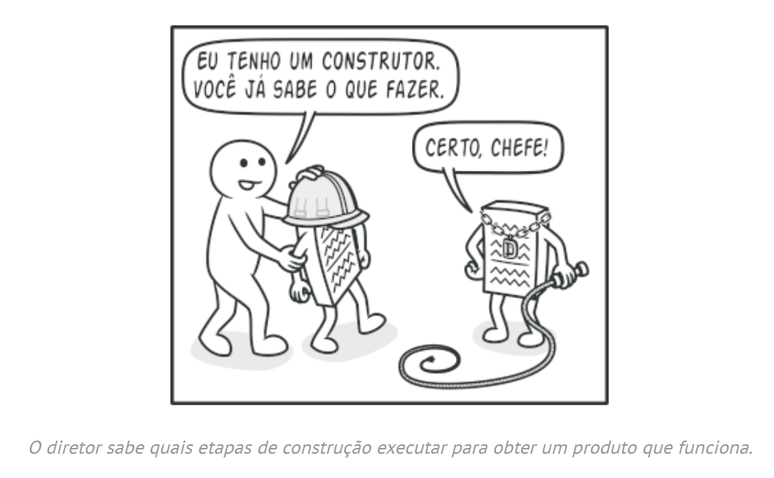
Implementação do Builder
Diretor

Slide 21
Implementação do Builder
Diretor
Ter uma classe diretor no projeto não é estritamente necessário. Podemos chamar as etapas de construção em uma ordem específica diretamente do código cliente. Contudo, a classe diretor pode ser um bom lugar para colocar várias rotinas de construção para que possamos reutilizá-las em qualquer lugar do projeto.

Slide 22
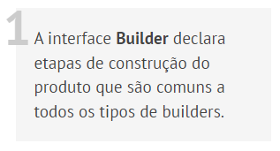
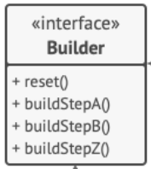
Implementação do Builder
Estrutura

Slide 23
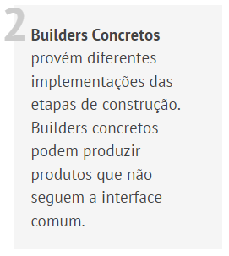
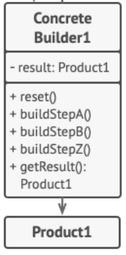
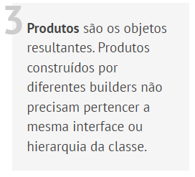
Implementação do Builder
Estrutura

Slide 24
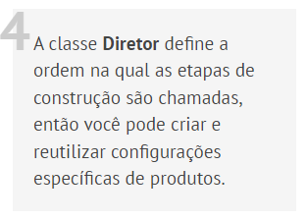
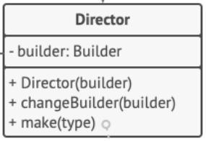
Implementação do Builder
Estrutura

Slide 25
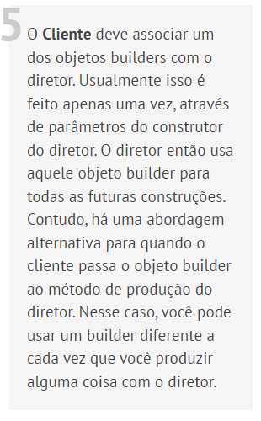
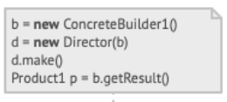

Implementação do Builder
Estrutura

Slide 26
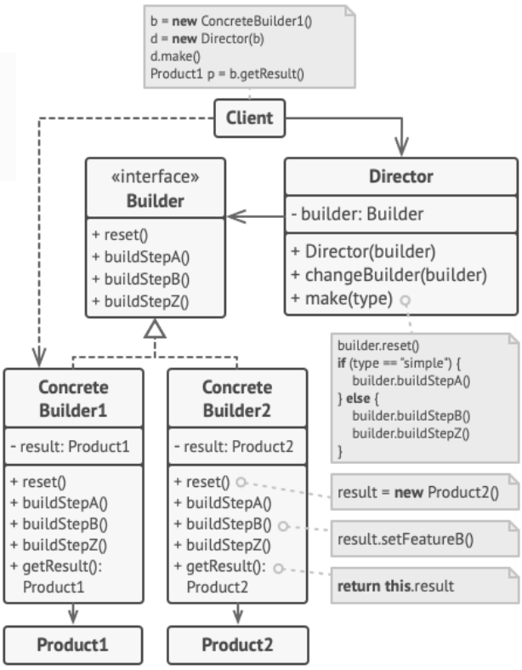
Implementação do Builder
Estrutura

